Slide 1

XML
讲师：王宁宁

Slide 2
什么是XML？

Slide 3
文件
XML是一项与数据描述和组织有关的技术，因此在学习XML的基本概念之前，我们需要先了解计算机如何存取数据。为此我们把计算机中的数据文件分成两大类：二进制文件和文本文件

Slide 4
二进制文件
二进制文件是由程序根据自己的编码规则创建的，只有创建这个文件的程序才知道如何解析该文件，所以二进制文件有其应用的限制。
比如：我们的doc文件就是word根据自身的编码生成的二进制文件。word的软件设计人员设计了不同内容对应的不同编码，当我么能使用word打开doc文档时，word程序会将二进制编码转换为字符，供我们阅读。

Slide 5
特点
优点
计算机容易理解、处理速度快、存储效率高。
可以存储不同类型的数据。
缺点
每一类二进制文件都有自己特有的格式，不能跨程序、跨平台使用。

Slide 6
文本文件
文本文件实际上也是一个二进制文件，不同的是，文本文件是根据标准的格式组织起来的。
这些标准格式我们习惯称他们为字符集。
常见的字符集
ASCII、GB2312、ISO-8859-1、UTF-8
由于标准的字符集存在，所以人们可以借助一个文本编辑器就可以轻松的阅读文本文件。
比起二进制文件文本文件更容易分享。

Slide 7
特点
优点
易于使用，可以通过不同程序打开。
缺点
只能保存纯文本，不能保存其他信息。

Slide 8
问题
二进制文件优点
计算机容易理解、处理速度快、存储销量高。
可以存储不同类型的数据。
文本文件优点
易于使用，可以通过不同程序打开。
强强联合
文本文件有易用性的特点，但只能存储纯文本，而二进制文件虽然可以存储不同的内容但是通用性较差，如果可以结合二者的优点，岂不快哉？

Slide 9
标记语言简史
为达到上述目的，我们想到的方案是为文本文件中不同的内容都加上一个特殊的标记，这样程序就可以根据不同的标记来识别文档中的内容。
这种思想很早就出现了，根据这种思想最早提出的语言是标准通用标记语言（SGML），但是SGML本身比较复杂，并没有得到很好的推广。
在SGML的基础上出现HTML，HTML吸收了很多SGML的概念，它使用html标签来标识网页中的不同部分，这样浏览器就可以通过HTML来显示一个个的WEB页面。

Slide 10
XML简介
SGML过于复杂，而HTML仅能用来描述网页。不能描述数据，于是XML诞生了。
XML
全称：eXtensible Markup Language
XML是一种标记语言，和HTML很像。
XML并不是用来代替HTML的
HTML用来显示数据
XML用来传输和存储数据
XML没有预定义标签，均为自定义标签
XML是平台无关的语言，可以在任意平台使用

Slide 11
XML的用途
框架的配置文件
Sping
Hibernate
传输数据
Ajax
WebService
数据的持久化

Slide 12
创建XML
XML 声明
<?xml version="1.0" encoding="UTF-8"?>
<students>
<student id="1">
<name>孙悟空</name>
<gender>男</gender>
<address>花果山</address>
</student>
<student id="2">
<name>猪八戒</name>
<gender>男</gender>
<address>高老庄</address>
</student>
</students>
根元素
文档的内容
根元素

Slide 13
XML声明
XML文件的第一行是一个XML声明，它将文件标识为 XML 文件，有助于工具和人类识别 XML
<?xml version="1.0" encoding="UTF-8"?>

Slide 14
XML根元素
根元素的开始和结束标记用于包围 XML 文档的内容。一个文件只能有一个根元素。
<?xml version="1.0" encoding="UTF-8"?>
<root>
</root>
根元素内是文档的内容

Slide 15
CDATA
CDATA 指的是不由 XML 解析器进行解析的文本数据
<![CDATA[文本内容]]>

Slide 16
XML基本语法
第一行是XML声明，必须顶格写
只能有一个根标签
标签必须正确结束
标签不能交叉嵌套
严格区分大小写
属性必须有值，且必须加引号
标签不能以数字开头

Slide 17
XML解析
XML解析是指通过解析器读取XML文档，解释语法，并将文档转化成对象。
对XML的一切操作都是由解析开始的，所以解析非常重要。
Java 平台同时提供了 DOM（Document Object Model）和 SAX（Simple API for XML）。

Slide 18
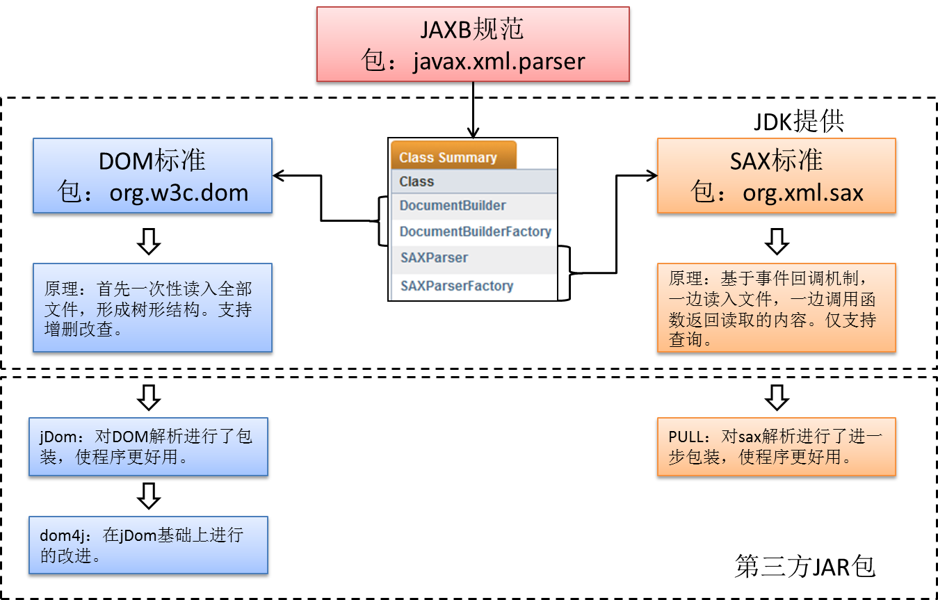
技术体系

Slide 19
DOM和SAX
 | DOM | SAX
速度 | 需要一次性加载整个XML文档，然后将文档转换为DOM树，速度较差 | 顺序解析XML文档，无需将整个XML都加载到内存中，速度快
重复访问 | 将XML转换为DOM树之后，在解析时，DOM树将常驻内存，可以重复访问。 | 顺序解析XML文档，已解析过的数据，如果没有保存，将不能获得，除非重新解析。
内存要求 | 内存占用较大 | 内存占用率低
修改 | 既可读取文档内容，又可以修改 | 只能读取，不能修改
复杂度 | 完全面向对象的解析方式，容易使用 | 采用事件回调机制，通过事件的回调函数来解析XML文档，略复杂。

Slide 20
DOM
DOM API 定义了树形对象模型来表示 XML 文档。解析XML文档时，会根据读取到的内容创建相应的对象。
<students>
<student id="1">
<name>孙悟空</name>
<gender>男</gender>
<address>花果山</address>
</student>
<student id="2">
<name>猪八戒</name>
<gender>男</gender>
<address>高老庄</address>
</student>
</students>
通过DOM的解析，将整个XML文档转换成一个Document对象，文档中students、student、name、gender、address等都转换成一个Element对象。他们之间的关系可以抽象为一种树形结构
Document
Element
Element
Element

Slide 21
XML解析的步骤
获取解析器
通过解析器获取文档对象
通过文档对象对文档进行操作
将修改输出到文件

Slide 22
DOM解析关键步骤
解析
修改
//1.获取解析器对象DocumentBuilder
DocumentBuilderFactory factory =
DocumentBuilderFactory.newInstance();
DocumentBuilder builder = factory.newDocumentBuilder();
//2.通过解析器加载XML文档
Document document = builder.parse("student.xml");
//获取Transformer的实例，该类可以将DOM对象输出到xml文件中
TransformerFactory tfFactory = TransformerFactory.newInstance();
Transformer transformer = tfFactory.newTransformer();
//输出数据
transformer.transform(new DOMSource(document), new StreamResult(new File("student.xml")));

Slide 23
dom4j
dom4j是一个开源XML解析包。
dom4j是一个易用的、开源的库，用于XML，XPath和XSLT。
它应用于Java平台，采用了Java集合框架并完全支持DOM，SAX和JAXP。

Slide 24
dom4j解析关键步骤
导入jar包：dom4j-1.6.1.jar
解析
修改
// 创建DOM4J解析器
SAXReader reader = new SAXReader();
// 读取XML文件
Document doc = reader.read("student.xml");
// 创建文档对象
Document doc = DocumentHelper.createDocument();
// 创建文档输出流
XMLWriter writer = new XMLWriter(new FileWriter("output.xml"));
// 写入文件
writer.write( doc );
// 关闭输出流
writer.close();

Slide 25
XPath
XPath 是在 XML 文档中查找信息的语言。
XPath 使用路径表达式在 XML 文档中选取节点。
表达式 | 描述
nodename | 选取此节点的所有子节点。
/ | 从根节点选取。
// | 从匹配选择的当前节点选择文档中的节点，而不考虑它们的位置。
. | 选取当前节点。
.. | 选取当前节点的父节点。
@ | 选取属性。

Slide 26


